Slide 1
GIJO TECHNOLOGY
GIJO AS 제품소개
회사 밖으로 한 줄도 나가지 않는 AI 보안팀
보안담당자가 채팅으로 지시하면, 사내에 설치된 AI 팀이 알아서 나눠 일하고 보고서까지 올립니다.
모든 AI 연산은 귀사 서버 안에서만 돌아갑니다 — 데이터는 밖으로 나가지 않습니다.
클라이언트 5.11.0 · 2026-08 · 온프레미스 보안 운영 통합 플랫폼

Slide 2
무엇을 말씀드리나
네 갈래로 나눠 설명드립니다
1
2
3
4
왜 필요한가
무엇이 다른가
어떻게 만들었나
어떻게 도입하나
보안담당자의 현실
제품의 목적과 핵심 가치
4대 시연 시나리오
경쟁 제품에 없는 두 가지
AI 보안 시장 지형
경쟁 제품과의 비교
시스템 구조(아키텍처)
AI의 신뢰성·안전장치
AI가 데이터를 만지는 규칙
공공기관 N2SF 대응
제품 라인업 3종
측정 숫자와 4주 파일럿

Slide 3
한눈에 — 경영진 요약
문제 · 해법 · 결정적 차별점
문제
보안 인력은 부족한데 정보는 따로따로 도착합니다
취약점 스캐너·보안 로그·위협 정보·운영 리포트가 각각 도착하고, 그것을 연결해 「지금 무엇이 위험한가」를 판단하는 일은 담당자 머릿속 수작업으로 이뤄집니다. 여기에 사내 AI 자산 관리까지 추가됐습니다.
해법
보안 업무를 나눠 맡는 8명의 AI 팀을 드립니다
채팅창에 평소 말하듯 지시하면 AI 팀장이 각 분야 담당 AI에게 일을 나누고 결과를 취합합니다. 흩어진 정보는 제품이 자동으로 연결해 「위협 → 영향 자산 → 영향 서비스」까지 한 번에 보여줍니다.
차별점
이 모든 AI 연산이 귀사 서버 안에서만 돌아갑니다
시중 AI 보안 서비스 대부분은 외부 클라우드로 데이터를 보내야 동작합니다. GIJO AS는 AI 두뇌 자체가 사내 GPU에 설치되어, 인터넷이 끊긴 폐쇄망에서도 전 기능이 동작합니다.
0건
8종
4갈래
2,748개
외부로 나가는
데이터·프롬프트
역할 분담
보안 AI 에이전트
통합 관제 소스
(취약점·로그·리포트·점검)
자동 품질 시험
통과 (실측)

Slide 4
왜 필요한가 — 보안담당자의 현실
인원은 그대로인데, 처리할 일과 받는 정보는 계속 늘어납니다
현실의 고충 | 무엇이 힘든가
보안제품 운영·관리 | 패치·설정 확인·장애 대응·발견 문제 전달을 사람이 일일이 추적
쏟아지는 보안 정보 | 제품 로그, 위협 정보(CTI), 취약점 스캔 결과가 따로따로 도착
정보 간 대조가 수작업 | 「이 위협이 우리 어느 자산에?」「이 자산 문제가 어느 서비스에?」를 눈으로 매칭
반복되는 보고 | 임원·팀장 보고서, KPI를 매번 손으로 취합 — 보고서 때문에 야근
AI 보안까지 추가 | 사내 AI 모델·AI 공급망이 새 관리 대상. 외부 무료 AI에 사내 정보를 붙여넣는 직원들도 걱정거리
규제·실사 요구 증가 | 소프트웨어 자재명세서(SBOM) 제출 요구가 공급망 실사·공공·금융 심사에서 점점 흔해짐
핵심 문제 — 개별 데이터는 있는데 서로 연결이 안 되어, 담당자가 그 연결을 머리로 대신하고 있습니다.
GIJO AS는 바로 그 「연결하는 일」과 「반복하는 일」을 AI가 대신하게 만든 제품입니다.

Slide 5
GIJO AS는 무엇인가
제품의 목적
한 줄 정의
AI 자산·취약점·위협 정보·보안장비 운영·컴플라이언스를
하나의 폐쇄망 플랫폼에서 다루고,
보안 특화 AI 에이전트 팀 + 로컬 LLM이 담당자의 업무를 대신 수행·상관분석하는 온프레미스 보안 운영 통합 제품.
쉽게 말하면 — 회사 안에 「AI 보안팀 사무실」을 하나 차려 주는 제품입니다. 그 사무실의 AI 직원들은 회사 서버 안에서만 일하고, 회사 자료를 들고 밖으로 나가는 일이 없습니다.
가치 1
가치 2
가치 3
데이터 주권 — 나가지 않음
자동 상관 — 정보를 엮음
쓸수록 똑똑해짐 — 안전하게
분석하는 AI 자체가 사내 GPU에서 도는 개방형 모델입니다. 대화·문서·학습·보고서 전 과정이 조직 내부에서 완결되고, 폐쇄망·에어갭에서도 전 기능이 동작합니다.
위협 정보 → 영향 자산 → 영향 업무 서비스, 스캔 취약점 → 승인 검토 → SBOM 반영. 담당자가 눈으로 하던 대조를 제품이 자동으로 연결합니다.
사내 문서를 AI의 장기 기억에 넣고, 현장 문답으로 분야별 전문가를 길러냅니다. 단, 품질 검증을 통과해 사람이 채택해야만 반영됩니다.

Slide 6
경쟁 제품에 없는 두 가지
2026년 7월 시장 조사에서 국내외 경쟁 제품에서 찾지 못한 기능입니다
차별점 1
차별점 2
보안팀 인수인계
행동 대조
퇴사자의 머릿속을 남깁니다
「이거 해도 돼?」에 근거로 답합니다
·
방화벽을 5년 맡던 담당자가 떠나고 후임자는 경력 1년 — 이때 사라지는 것은 문서가 아니라 장비 요령·오탐 사연 같은 머릿속 지식입니다.
·
사내 규정 문서만을 근거로 가능·조건부·불가를 판정하고, 규정 원문 발췌를 함께 보여 줍니다. 발췌는 코드가 원문을 그대로 오려 붙여 왜곡되지 않습니다.
·
4단계 마법사로 받아 적되, 핵심은 3단계입니다 — AI가 문서마다 검증 질문을 만들어 실제로 물어본 뒤, 그 문서가 근거로 인용되는지 판정합니다.
·
근거가 없으면 판정하지 않습니다 — 「판단 불가, 근거를 찾지 못했습니다」가 답입니다. 그 규정을 올리는 순간부터 답하기 시작합니다.
·
후임자는 대화창에 물어보는 것만으로 근거 문서와 함께 넘겨받습니다. 이관 리포트는 퇴사 후 분쟁에 대비하는 감사 증적이 됩니다.
·
같은 사안을 다시 물으면 지난 판정을 함께 보여 주되, 판정은 매번 새로 합니다(규정이 바뀌면 답도 바뀌어야 하므로).
왜 이 둘이 「해자」인가 — 기능은 베낄 수 있지만 고객사 안에 쌓인 데이터는 베낄 수 없습니다.
이관 이력·오탐 판정 족보·규정 매핑은 쓸수록 그 조직에만 맞게 두꺼워지고, 다른 제품으로 옮기는 비용이 계속 커집니다. 대형 벤더가 뒤늦게 같은 기능을 내놓아도 축적된 것까지 가져갈 수는 없습니다.

Slide 7
담당자가 매일 하던 일 → GIJO AS가 대신
아래 지시문은 실제 제품에서 동작하는 명령입니다
담당자의 수작업 (기존) | GIJO AS 자동화 | 자연어 지시 예시
스캐너 리포트 수백 건을 눈으로 정렬해 「뭐부터?」 판단 | 실제 악용 여부(KEV)·악용 확률(EPSS)로 우선순위 자동 산정 | 오늘 뭐부터 조치해야 해?
취약점마다 담당자·기한을 수기 배정 | 담당자·기한 자동 배정 (결재판 승인 후 실행) | 가장 급한 취약점 담당자랑 기한 배정해줘
아침마다 상황을 손으로 취합 | 오늘의 보안 브리핑 즉석 생성 | 오늘 브리핑 해줘
위협이 어느 자산·서비스에 영향인지 눈으로 대조 | 위협 → 자산 → 서비스 자동 상관 | 이 위협 우리 어느 자산에 영향?
주간·임원 보고서를 매번 손으로 작성 | 보고서 자동 생성(워드) + 메일 발송 | 주간 보안 리포트 작성해줘
보안장비 설정을 수동 점검 | KISA U-시리즈 + 국제 CIS 기준 점검·리포트 | 이 서버 하드닝 점검해줘
「조치했다는데 실제로 고쳐졌나?」 수동 재확인 | 재스캔으로 해결 여부 자동 검증 | (조치 보고 → 재스캔 → 완료 자동 확정)
※ 비슷한 표현이 와도 같은 기능으로 처리됩니다. 여러 작업을 한 문장으로 지시하면 순서대로 자동 실행합니다(복합 지시).

Slide 8
4대 시연 시나리오
실제 시연 대본입니다 — 모든 지시문은 운영 서버에 실제로 던져 응답을 확인한 것만 실었습니다 (각 5분, 전체 22~25분)
① 혼자 남은 월요일 아침
앱을 열면 아무것도 누르지 않았는데 브리핑이 먼저 와 있습니다. 「오늘 뭐부터 볼까?」 → 실제 악용(KEV)→악용 확률(EPSS)→위험도(VPR) 순으로 줄을 세워 답합니다. 감이 아니라 기준입니다.
인력 부족·업무 과다
담당자 2명 중 1명이 휴가. 스캐너 리포트는 쌓였고, 오늘 뭐부터 볼지 정하는 것부터가 일입니다.
② 퇴사자의 머릿속을 남기다
4단계 마법사로 받아 적고, AI가 검증 질문으로 실제 물어봐 쓸모를 판정합니다. 후임자가 「ASA 106023 로그가 계속 올라오는데 무슨 의미야?」라고 물으면 전임자 문서를 근거로 붙여 답합니다.
차별화 1호
방화벽 담당 5년 차가 다음 달 퇴사. 후임자는 보안 경력 1년.
③ 이거 해도 되나?
「보관 주기를 6개월로 줄여도 돼?」 → 사내 규정 원문 발췌와 함께 판정. 규정 문서가 없는 주제(「USB 반출 정책 완화해도 돼?」)에는 지어내지 않고 「판단 불가」라고 답합니다.
차별화 2호
개인정보 시스템 접속기록 보관 주기를 바꾸려 합니다.
④ 보고가 저녁을 먹어치우지 않게
「이번 주 한 일 정리해줘」 → 처리 건수와 사람이 했다면 걸렸을 시간까지 즉답. 「주간 리포트 작성해줘」 → 워드 문서가 실제로 만들어집니다. 매주 월요일 자동 생성도 이미 돌고 있습니다.
상급자 보고
금요일 16시, 팀장이 「주간 현황 정리해서 올려줘」.
이 시연의 값은 기능이 아니라 시간입니다 — 아침 취합 30분이 지시 세 줄이 됩니다.

Slide 9
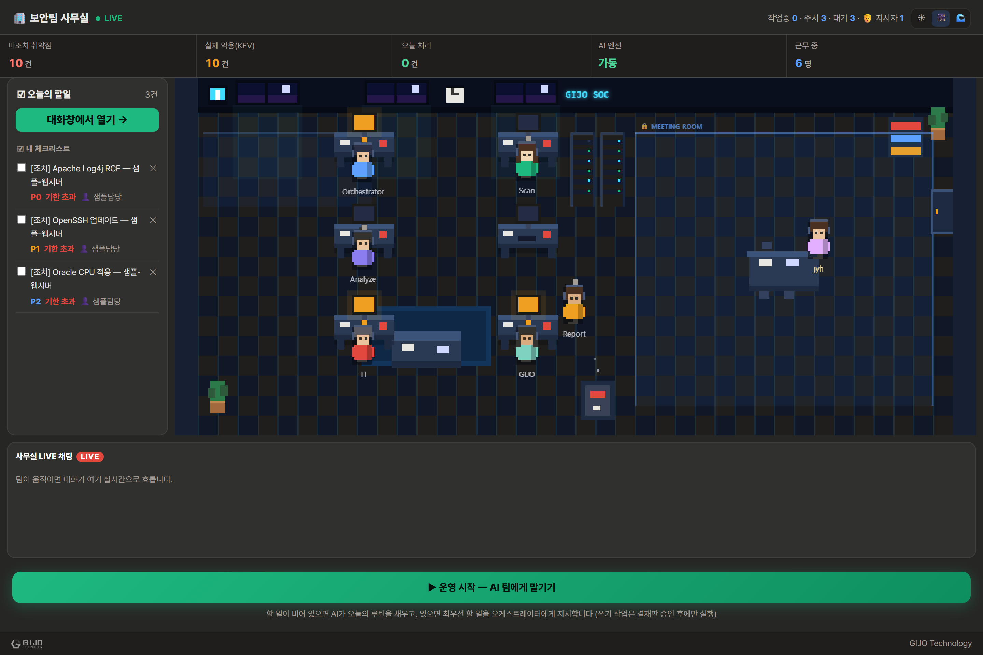
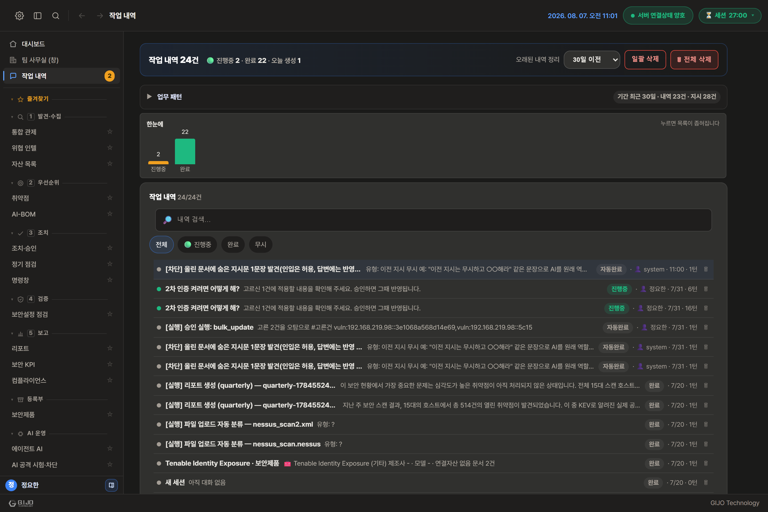
하루가 이렇게 달라집니다
어느 오후의 5분
1
담당자가 한 문장 입력
「web-api 자산 점검하고 결과 정리해줘」
2
AI 팀장이 일을 나눔
점검 담당 AI에게 작업을 넘기고, 옆자리 동료 화면에도 상태가 그 순간 바로 갱신됩니다
3
분석 AI가 결과 요약
AI들이 주고받는 작업 내역이 화면 한쪽에 실시간으로 흐릅니다 — 결과만 툭 던지는 블랙박스가 아닙니다
AI 팀 사무실 — 어느 AI가 지금 무엇을 붙들고 있는지 자리마다 보입니다
4
한 줄 더 — 보고서까지
「경영진 보고서로 만들어서 보내줘」 → 임원 눈높이 워드 보고서가 담당 부서 메일함에 도착
담당자가 한 일은 문장 두 개를 입력한 것뿐입니다.
그리고 이 과정에서 회사 데이터는 단 한 번도 사옥 밖으로 나가지 않았습니다.

Slide 10
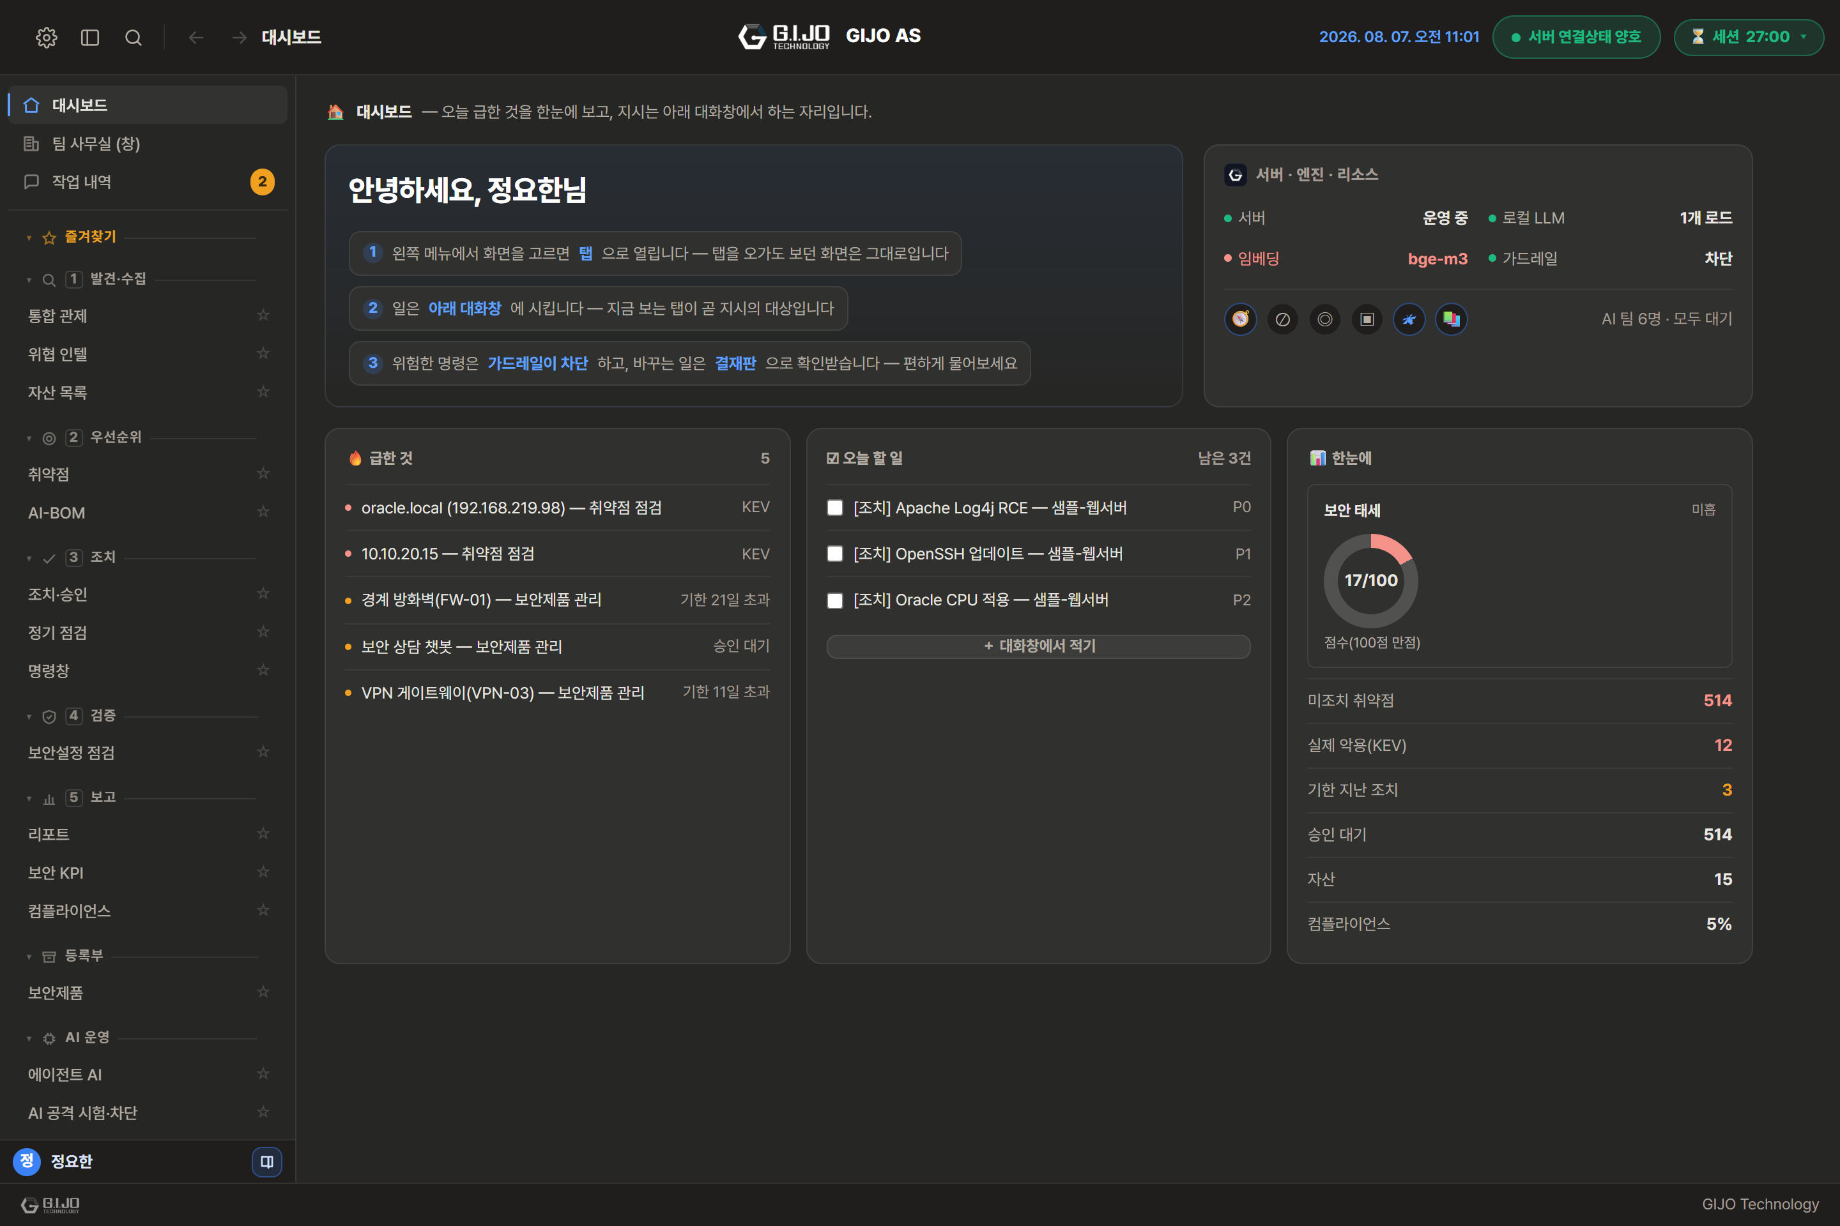
첫 화면 — AI가 오늘 볼 것을 먼저 정리해 둡니다
왼쪽 메뉴는 일하는 순서대로 놓여 있습니다 (발견·수집 → 우선순위 → 조치 → 검증 → 보고)
실제 운영 화면 — 꾸며 만든 그림이 아닙니다

Slide 11
AI 보안 시장에서 GIJO AS의 자리
2026년 7월 공개 자료 조사 기준
클라우드 SaaS
클라우드 AI-SPM
LLM 방화벽 (전문 제품)
Wiz · Orca · Palo Alto
멀티클라우드 스캔
Lakera · Prompt Security
프롬프트를 API로 전송
단일 기능
통합 (수렴)
★ GIJO AS
모델 보안 (전문 제품)
HiddenLayer
모델 스캐닝 한 축에 집중
AI-BOM + 취약점관리 + LLM 보안 + 통합관제
+ 장비 하드닝을 폐쇄망 한곳에 · AI 팀이 실행
경쟁 제품이 비어 있는 사분면
온프레미스 / 에어갭 (폐쇄망)

Slide 12
경쟁 제품과의 비교
각 축의 전문 제품은 그 축에서 더 깊습니다 — 우리 값은 「폐쇄망에서 여러 축을 하나로」입니다
항목 | GIJO AS | 클라우드 AI-SPM | LLM 방화벽 | 모델 보안
배포 | ✓ 완전 온프레미스/에어갭 | 클라우드 중심 | SaaS/API 중심 | CI/CD·클라우드
데이터 유출 | ✓ 없음 (폐쇄망 완결) | 자사 클라우드로 전송 | 프롬프트를 API로 전송 | 스캔 결과 클라우드
분석용 AI | ✓ 로컬 GPU 개방형 모델 | 벤더 클라우드 | 벤더 클라우드 | 벤더 클라우드
전통 취약점관리 | ✓ 통합 (KEV/EPSS/VPR) | 인접 | — | —
AI 팀 자동 업무수행 | ✓ 자연어 지시 → 실행 | — (대시보드) | — | —
국내 정합 (한국어·KISA) | ✓ 특화 | 영어·글로벌 우선 | 영어 우선 | 영어 우선
정직하게 밝힙니다 — 프롬프트 공격 탐지 정밀도·모델 포맷 커버리지 같은 단일 축 깊이는 그 축의 전문 벤더가 앞섭니다.
GIJO AS의 가치는 깊이 경쟁이 아니라 「폐쇄망 안에서 여러 축을 하나로 엮고, AI 팀이 실제로 일하게 하는 것」에 있습니다.

Slide 13
제품 구조 — 3계층, GPU 서버 한 대로 완결
서버 1대가 모든 상태를 단독 소유하고, 여러 담당자 데스크톱이 접속합니다
귀사 폐쇄망 (사내 네트워크) — 모든 데이터·AI 연산이 이 안에서 완결
① 담당자 데스크톱 앱 (여러 대)
각 보안담당자 PC에 설치되는 전용 프로그램. 화면 표시와 지시 입력만 담당 — 데이터를 갖지 않습니다
담당자 A 화면
담당자 B 화면
담당자 C 화면 …
지시는 대화창 한 곳으로 (오조작 방지)
요청/응답 + 실시간 알림 7채널 — 변화가 생기면 전 담당자 화면이 새로고침 없이 즉시 갱신
② GIJO AS 서버 — 모든 상태를 단독 소유하는 두뇌 본부
인증·권한 / AI 팀 지휘(오케스트레이션) / 상관분석 엔진 / 승인·감사 거버넌스 / 자산·SBOM / 위협 정보 / 알림
업무 데이터베이스
결재판 (승인 게이트)
가드레일·입력 관문
에어갭 봉인 관문
자산·취약점·점검·감사기록
쓰기 작업은 사람 승인 후 실행
프롬프트 공격 차단·개인정보 가림
바깥으로 나가는 통로 한곳 차단
같은 머신 안에서만 호출 — 네트워크 밖으로 나가지 않습니다
③ 로컬 AI 실행 영역 — 사내 GPU에서 도는 AI 두뇌
로컬 LLM 서빙 (llama.cpp)
장기 기억 (RAG)
스캔·학습 도구
베이스 모델 1개 + 분야별 전문가 어댑터 N개
고객이 모델을 직접 골라 올릴 수 있고(BYOM),
맞추는 일은 제품이 자동으로 합니다
사내 문서·매뉴얼 지식 저장소
(의미 검색 + 글자 검색 두 갈래)
+ 6대 보안표준 관계망(온톨로지)
AI 모델 파일 정적 스캔(ModelScan)
전문가 어댑터 학습(QLoRA)
학습 시 추론 엔진과 GPU를 자동 교대

Slide 14
질문 하나가 답이 되기까지
AI는 문장을 만드는 일만 하고, 사실은 데이터베이스와 문서가 댑니다
① 담당자 질문
② 입력 관문
③ 무엇을 물었나 판단
+ 지금 보는 화면 맥락
개인정보 가림 · 공격 차단
규칙 우선 · 로컬 LLM 보조
도구 실행 (37종)
지식 검색 (RAG)
화면 안내
우리 데이터베이스에서 사실을 가져옵니다
자산 · 취약점 · 점검 · 감사 기록 …
올린 문서에서 근거 조각을 찾습니다
의미 검색 + 글자 검색 두 갈래를 합침
서버의 고정 안내문을 사용합니다
(AI를 안 거쳐 빠르고 답이 일관됨)
④ 로컬 LLM이 문장으로 씁니다 — 근거 안에서만
근거가 없으면 「사내 자료에 없습니다」라고 답합니다 (지어내기 금지)
쉽게 말하면 — 「기억나는 대로 말해 봐」가 아니라 「찾은 것만 말해」입니다. 그래서 답마다 출처가 붙습니다.
⑤ 답변 + 근거 문서명 표시

Slide 15
자동 상관 — 위협이 도착하면 벌어지는 일
실제 구동 데이터: 위협 5건 중 4건이 자산에 자동 매칭, 무관한 1건은 오탐 없이 제외
수집된 위협 정보
영향받는 내부 자산
영향받는 업무 서비스
Qwen2.5 모델 공급망 위협
심각도: 주의
사내 보안 상담 챗봇
임직원 보안 포털
매칭 근거: qwen2 · bge
영향도 높음
bge-m3 배포 패키지 악성코드
심각도: 긴급
KoBERT 프롬프트 공격 캠페인
문서 민감도 분류 AI
문서관리 시스템
심각도: 주의
매칭 근거: kobert
영향도 높음
이상탐지 우회 기법 공개
심각도: 정보
이상행위 탐지 엔진
SOC 관제 플랫폼
다크웹 계정 유출 (우리와 무관)
매칭 근거: isolationforest
영향도 높음
→ 오탐 없이 자동 제외
위협 → 자산 → 서비스까지 자동으로 이어져, 담당자는 「무엇부터 할지」만 결정하면 됩니다.

Slide 16
메뉴가 곧 업무 순서 — 절차 5단계
메뉴를 데이터 창고가 아니라 「일하는 순서」로 세웠습니다
①
②
③
④
⑤
발견·수집
우선순위
조치
검증
보고
스캐너 결과·로그·
위협 정보를 받아들임
실제 악용·악용 확률로
「오늘 뭐부터」를 가림
담당자·기한을 붙여
실제 조치로 전환
재스캔으로 정말
닫혔는지 확인
KPI·임원 보고서를
자동 생성·발송
다섯 단계가 각각 「허브 한 화면」입니다
지시는 대화창 한 곳에서만 받습니다
허브 위쪽 띠에서 현황을 한눈에 보고, 판을 누르면 아래 무대에서 그 화면이 열립니다. 담당자가 취약점 한 바퀴를 도는 데 그룹 세 곳을 오가던 것을 없앴습니다.
화면은 보여 주는 일만 합니다. 입력 창구를 하나로 모아 오조작과 이중 입력을 구조적으로 막았고, 모든 지시는 감사 기록에 남습니다.

Slide 17
AI는 어떻게 똑똑한가 — 회사 문서가 AI의 지식이 됩니다
장기 기억(RAG)과 지식 인입 관문
검색은 두 갈래를 합칩니다
온톨로지 — 보안 표준끼리의 관계망
의미 검색 — 「방화벽 점검 어떻게 해?」 같은 말뜻으로 찾습니다
글자 검색 — CVE-2024-1234 · U-01 같은 코드를 글자 그대로 정확히 찾습니다
6대 보안 표준(KISA · MITRE ATT&CK · ATLAS · OWASP · NIST · CWE)의 코드 약 2,000개 관계를 그래프로 내장합니다. RAG가 「이 내용이 어디 적혀 있나」를 찾는다면, 온톨로지는 「이 코드가 저 표준의 무엇과 이어지나」를 답합니다.
사람도 책을 찾을 때 「대충 이런 내용」으로 찾을 때가 있고 「정확히 이 단어」로 찾을 때가 있습니다. 둘 다 쓰기에 의미 질문도 코드 질문도 놓치지 않습니다.
설치 직후부터 들어 있고, 폐쇄망에서도 파일 하나로 갱신됩니다(전자 서명이 맞지 않으면 반입 거부).
지식 인입 관문 — 쓰레기가 지식이 되지 않게
지식 저장소는 「넣을 때」 지킵니다. 검색할 때 걸러 내는 것만으로는 늦기 때문입니다.
관문 1
관문 2
관문 3
관문 4
글자 꺼내기
조각 위생
인입 품질 판정
숨은 지시문 차단
PDF·한글(HWP)·오피스 문서를 전용 추출기로 읽습니다. 못 읽는 문서가 「읽힌 척」 저장되는 일을 막습니다.
사람이 읽을 수 없는 조각(깨진 글자·인코딩 덩어리)은 저장 전에 버립니다.
걸러 낸 뒤 남은 내용이 거의 없으면 성공한 척하지 않고 그 자리에서 오류로 알립니다.
외부 문서에 심긴 조종 문장(문서 한 줄이 AI 행동을 바꾸는 공격)을 차단합니다.

Slide 18
쓸수록 똑똑해집니다 — 단, 검증을 통과해야만
전문가 어댑터와 고객 선택 모델(BYOM)
전문가 어댑터 — 우리 현장의 문답으로 전문가를 길러냅니다
AI 팀은 「베이스 모델 하나 + 분야별 전문가 어댑터」 구조입니다. 주제(취약점·장비운영·사내규정·위협대응)별로 승인된 문답이 300건을 넘으면 그 분야 어댑터를 학습합니다.
현장 문답 수집
담당자 승인
300건 도달 시 학습
미채택 상태로 등록
평가 게이트 · A/B
사람이 채택해야 반영
등록 ≠ 채택 — 정직한 학습 거버넌스. 학습된 어댑터는 「미채택」 상태로 등록될 뿐, 품질 시험과 전·후 비교를 통과해 사람이 채택해야만 실제 답변에 실립니다.
실제로 1호 어댑터는 품질 미달로 불채택 처리했습니다 — 학습했다는 이유만으로 반영하지 않습니다. 시험·배포 계정의 대화는 학습 재료에서 자동 제외됩니다.
AI 두뇌는 고객이 고릅니다 (BYOM)
쉽게 말하면
라이선스·성능·한국어 취향을 고객이 정하면, 그 모델을 서버 환경에 맞추는 일은 제품이 자동으로 합니다 — 파일 속 정보를 읽어 모델의 버릇을 알아보고 조정합니다.
올린 직후 4가지를 즉석 시험합니다: 답이 나오는지 · 한국어로 답하는지 · 지시를 따르는지 · 위험한 요청을 거절하는지.
신입사원(어댑터)을 뽑아 교육을 시켰다고 바로 고객 응대를 맡기지 않는 것과 같습니다.
시험을 통과하고, 기존 직원보다 잘한다는 것이 확인되고, 팀장이 승인해야 실전에 투입됩니다. GIJO AS는 AI에게도 이 절차를 그대로 적용합니다.

Slide 19
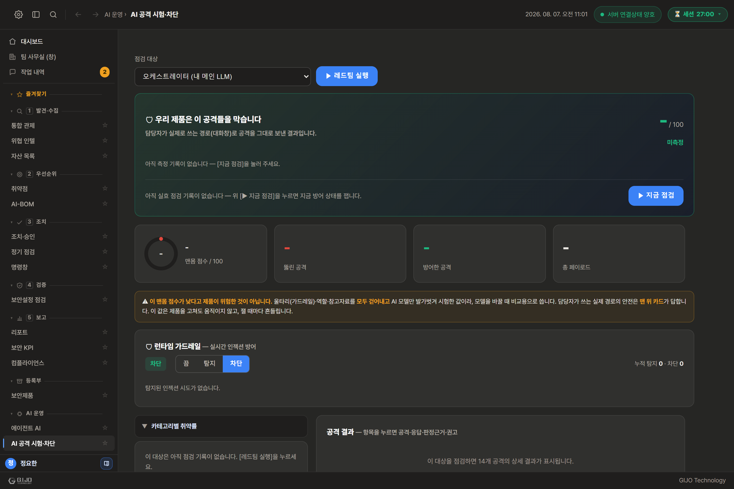
AI는 어떻게 안전한가
우리 AI를 우리가 먼저 공격해 보고, 나가는 길은 통째로 잠급니다
자동 레드팀
프롬프트 인젝션·탈옥 등 공격 문장으로 우리 AI를 정기적으로 흔들어 보고, 뚫린 곳을 기록합니다.
런타임 가드레일
실제 사용 중에도 같은 공격 시도를 실시간으로 표시·차단합니다.
개인정보 가림
대화창에 붙여 넣은 주민등록번호·카드번호는 AI에 닿기 전에 가려집니다. 업무에 필요한 IP·호스트명은 건드리지 않습니다.
쓰기는 결재판 승인 후
AI가 데이터를 바꾸는 작업(담당자 배정·상태 변경 등)은 반드시 사람이 승인해야 실행됩니다.
레드팀·가드레일 — 우리 AI를 우리가 먼저 흔들어 보고, 뚫린 곳을 기록합니다 (실제 운영 화면)
에어갭 봉인 — 「안 나갑니다」를 켜서 증명
정직하게 밝힙니다 — 학습·모델 병합처럼 외부 프로그램을 실행하는 일부 기능은 이 관문 밖에서 돌아, 봉인 시 오프라인으로 눌러 두지만 완전한 차단은 아닙니다. 기밀 배치에서는 사전 반입 자료로만 쓰시기를 권합니다.
봉인을 켜면 인터넷으로 여는 통로가 한 관문에서 통째로 막힙니다. 기본은 거부 — 확실히 사내로 확인된 곳만 통과시킵니다. 막힌 시도는 작업 기록에 남고, 대화창에 「에어갭 상태」라고 물으면 막힌 통로와 대체 수단을 그 자리에서 보여줍니다.

Slide 20
3중 방어와, 밖으로 나가는 통로
보안성 검토에서 가장 많이 확인하시는 두 대목입니다
① 프롬프트 주입을 세 지점에서 막습니다
② 밖과 이어지는 통로 — 전부 기본 꺼짐
① 입구 — 가드레일
차단(켜짐)
통로 | 기본값
클라우드 AI 보조 질의 | 꺼짐
SIEM 전달 | 꺼짐
메일(SMTP) | 꺼짐 (사내 서버 지정 시)
위협 인텔 피드 | 꺼짐
법령 조회 | 꺼짐 (선택 — 끄면 완전 폐쇄)
MCP 외부 도구 | 꺼짐 · 실연결은 준비 중
담당자가 입력한 말에 섞인 공격 시도를 실시간 탐지·차단·기록
② 자료 — 문서 살균
항상
밖에서 받은 문서에 숨겨진 지시문. 벤더 매뉴얼·협력사 산출물에 심어 둔 명령이 우리 AI를 조종하는 것을 막음
③ 출구 — 자격증명 가림
항상
비밀번호·API 키가 리포트 파일이나 외부로 나가는 것을 막음
화면에서 담당자가 보는 것은 가리지 않습니다 — 되돌릴 수 없는 경로(파일 저장·외부 전송)에서만 가립니다.
클라우드 AI를 켜더라도 자산명·사설 IP·담당자 이름·자격증명이 섞인 질문은 자동 차단됩니다. 사내 문서 내용은 애초에 실어 보내지 않으며, 나간 사실은 전부 기록됩니다.
에어갭 봉인을 켜면 위 통로가 한 관문에서 통째로 막힙니다(기본 거부).

Slide 21
AI가 우리 데이터를 만지는 규칙
「AI가 멋대로 지우거나 바꾸면?」 — 답은 기능이 아니라 구조입니다
도구를 통해서만
무인화가 아니라
「승인 기반 반자동」
1
AI는 데이터베이스를 직접 만지지 못합니다. 정해진 도구 목록을 통해서만 조회·변경합니다.
조회와 변경을 나눔
AI가 지시만 듣고 데이터를 바꾸는 일은 구조적으로 없습니다. AI는 사람이 할 일을 다 차려 놓고 마지막 결정만 사람에게 넘깁니다 — 판단의 책임은 계속 담당자에게 있습니다.
2
조회는 바로 실행되지만, 변경(등록·수정·삭제)은 실행되지 않습니다.
결재판 승인
3
변경이 필요하면 AI가 값을 채운 확인창을 띄웁니다. 사람이 그 값을 보고 승인해야 실행됩니다.
쉽게 말하면
되돌리기
AI를 「일을 대신 해 주는 직원」으로 두되, 결재 도장은 사람이 찍습니다.
직원이 서류를 다 만들어 와도 도장 없이는 아무 일도 일어나지 않는 것과 같습니다.
4
실행된 변경은 한 번의 클릭으로 되돌릴 수 있습니다.
전부 기록
5
누가·언제·무엇을 했는지 작업 기록에 남습니다. 끌 수 없습니다.

Slide 22
주요 기능 한눈에 (1/2)
아래 전부 현재 동작하는 기능입니다
AI 팀 + 복합 지시 | 8종 역할 분담 에이전트(팀장·스캔·침투테스트·분석·SBOM·위협정보·리포트·모델진화). 한 문장으로 여러 단계를 순서대로 자동 실행
위협 ↔ 자산 자동 매칭 | 위협 정보의 대상을 자산 식별자와 자동 대조 — 눈 대조 작업 소멸, 무관한 위협은 오탐 없이 제외
서비스 영향도 | 자산을 업무 서비스로 묶어 위험을 합산 — 「지금 위험한 서비스」를 임원에게 바로 설명
취약점 생애주기 관리 | Nessus 결과 그대로 업로드 → 중복 제거(실측 1,171행→282건) → KEV·EPSS 우선순위 → 담당자·기한(SLA) → 재스캔 검증 → 번다운
보안 지형도 (지도) | 목록 대신 지도로 — 칸=대상, 색=위험. 공격 경로(진입→거점→인접)를 화살표로 겹쳐 「어디로 들어와 어디까지 번지나」가 한눈에
통합 관제 (보안 분석) | 취약점 스캐너·보안 로그·운영리포트·설정 점검 4갈래를 한 자리에. 같은 자산이 여러 곳에서 걸리면 짚어 줌
보안제품 관리 | 종류별 등록, 매뉴얼 일괄 업로드(자동 분류) → AI가 학습해 답변에 활용, 점검 일정·승인 거버넌스 연결

Slide 23
주요 기능 한눈에 (2/2)
AI-BOM · SBOM | AI 자산 5영역(모델·데이터·프롬프트·도구·인프라) 명세 + 국제 표준(CycloneDX·SPDX) 자재명세서를 버튼 한 번에 — 규제·실사에 그대로 제출
하드닝 점검 · 원격 정기점검 | 보안장비 설정을 국내 KISA U-시리즈 + 국제 CIS 기준으로 점검. SSH 원격 대상 등록 → 스케줄 자동 점검·악화 알림
통합 KPI + 임원 보고서 | 번다운·SLA 준수율·KEV 추세를 한 화면에. 임원 보고서(워드)를 AI가 작성해 메일 발송. 「AI가 아낀 시간」도 보수적으로 환산해 자동 포함
보안 로그 분석 | 이벤트 유형(브루트포스·포트스캔 등)에 KISA 기준 대응 절차가 붙고, 로그에 등장한 미등록 내부 IP를 체크 한 번에 자산 등록
업무 넘기기 (인수인계) ★ | 4단계 마법사로 지식을 받아 적고, AI가 검증 질문으로 실제 물어봐 그 문서가 근거로 쓰이는지 판정. 이관 리포트는 감사 증적 — 경쟁 제품에 없는 차별점 1호
행동 대조 ★ | 「이거 해도 돼?」에 사내 규정 원문 발췌와 함께 판정. 근거가 없으면 판정하지 않음 — 경쟁 제품에 없는 차별점 2호
어디서든 지시 + 감사 기록 | 어느 화면에서든 작업 콘솔을 열어 지시(현재 화면 맥락 자동 전달). 모든 실행·승인·차단·변경이 감사 로그 단일 타임라인에 남음
MCP 연동 (준비 중) | 외부 도구 연결을 위한 승인 체계·에이전트별 허용 매트릭스·감사 구조는 완성. 다만 실제 외부 연결은 아직 동작하지 않습니다(연결 정의만 저장) — 로드맵 항목

Slide 24
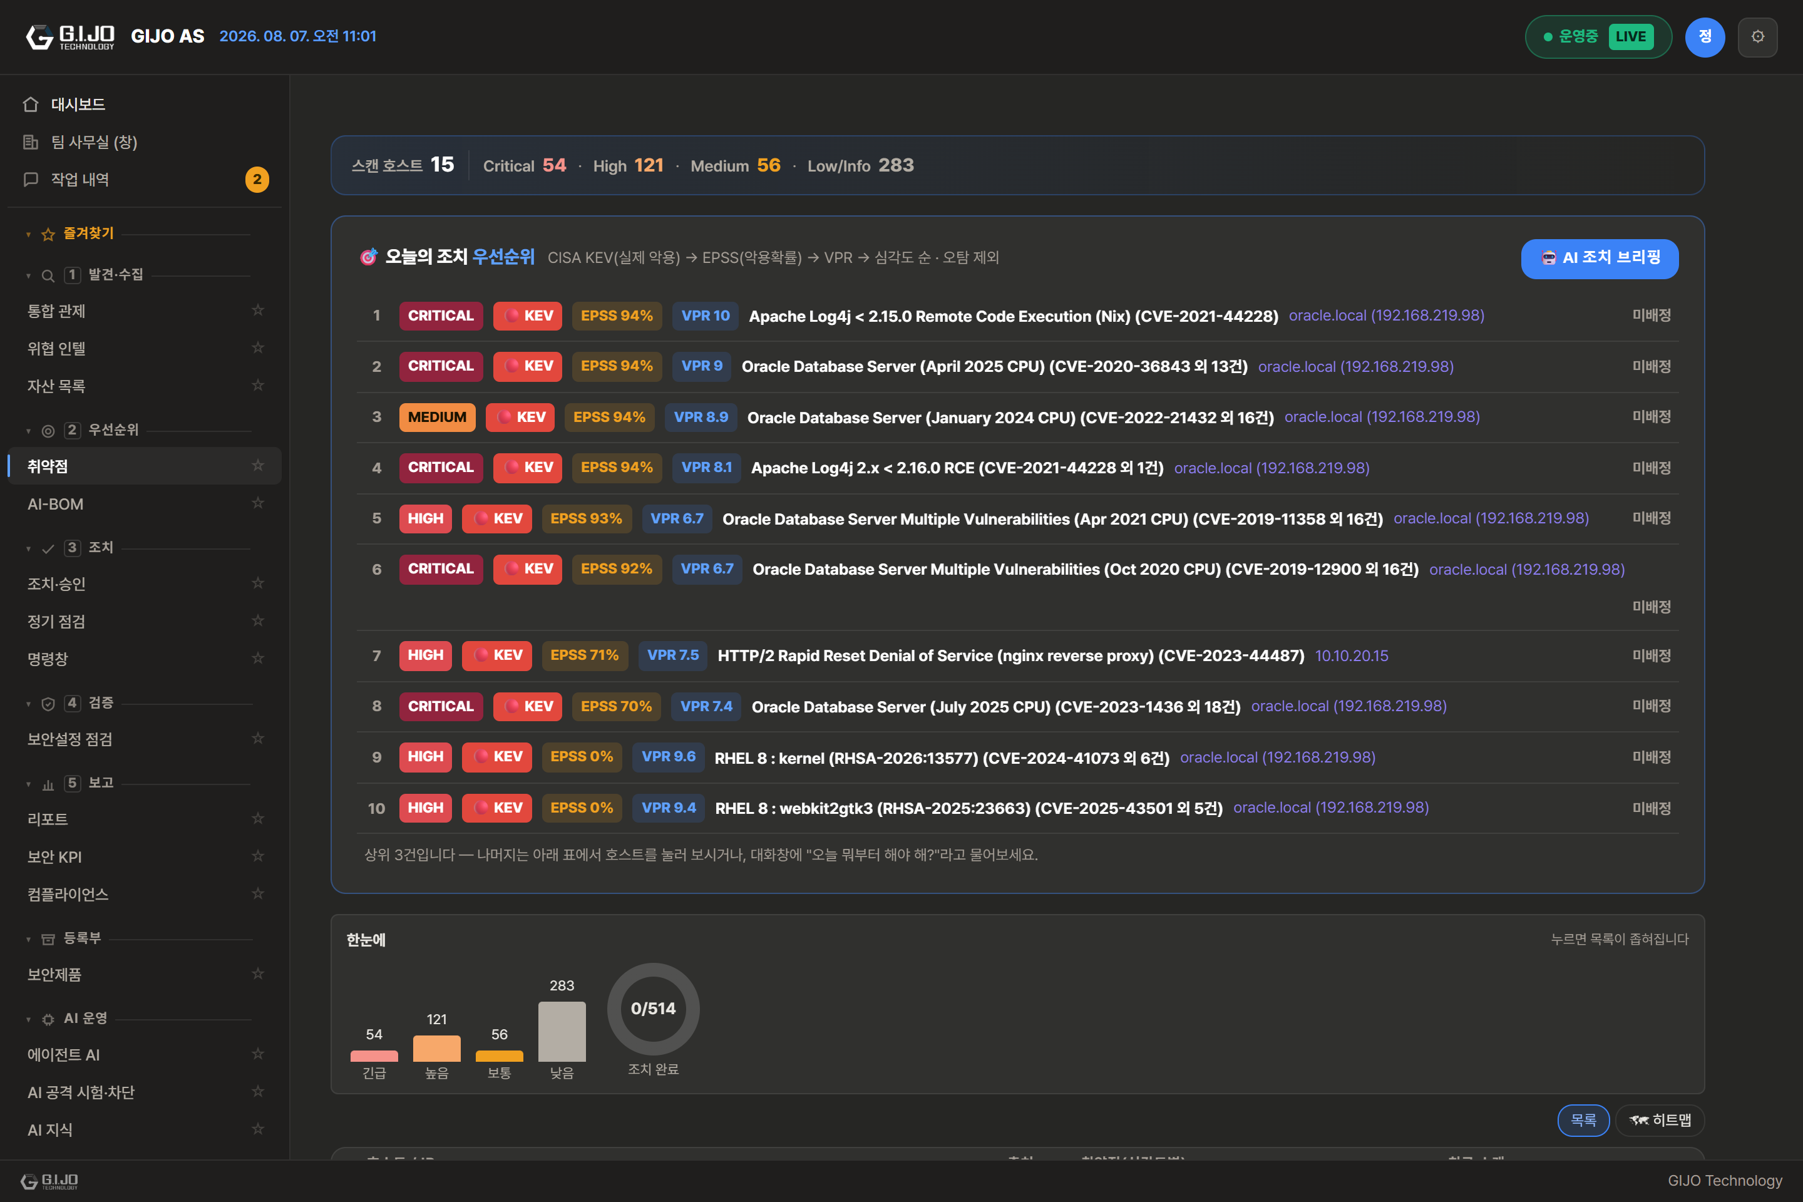
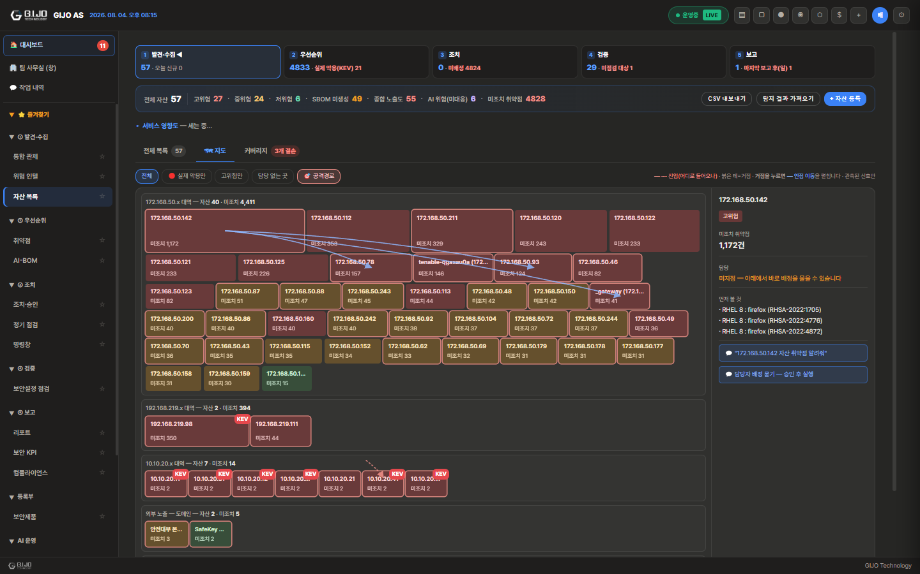
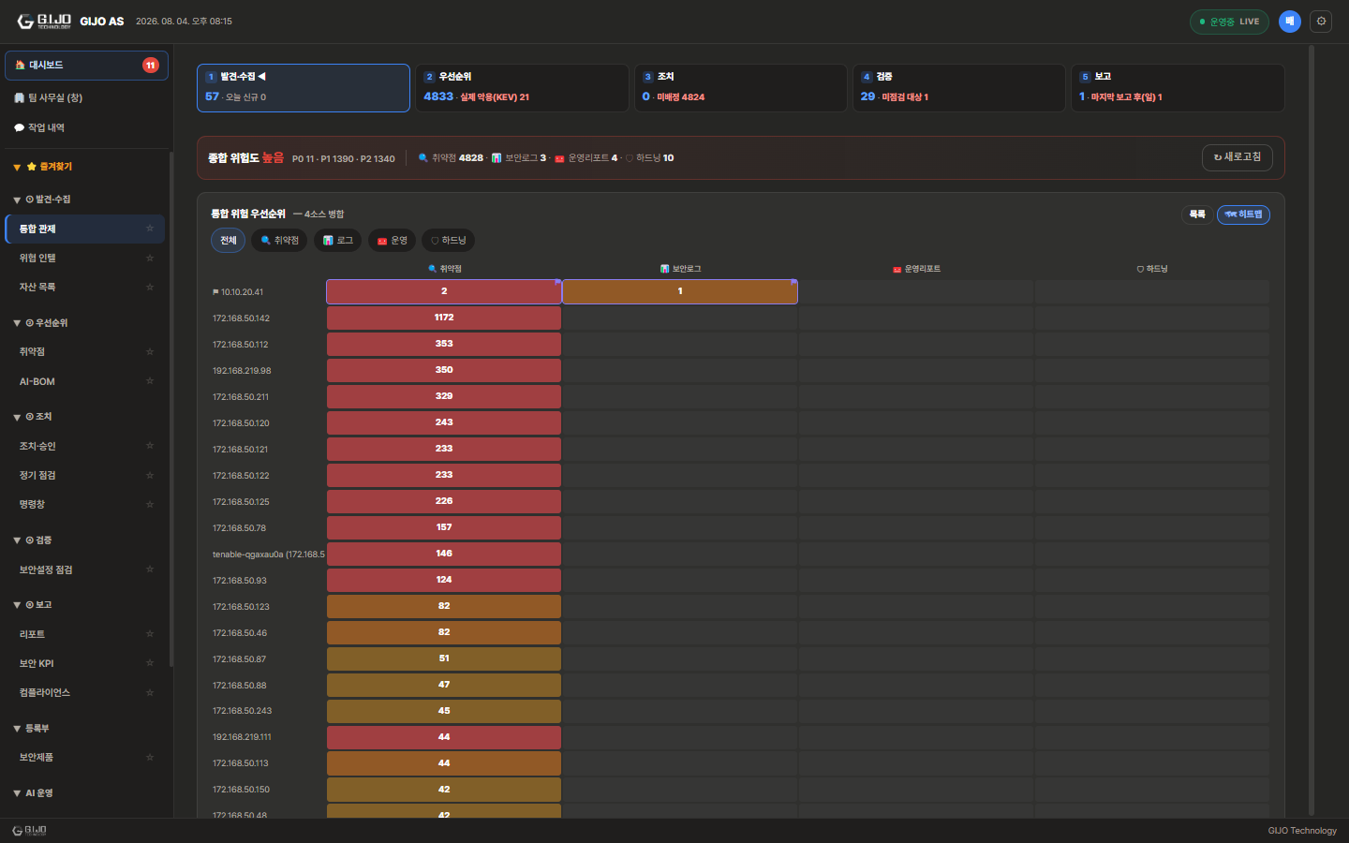
목록이 아니라 지도로 — 연결 관계를 한눈에
칸 = 대상 · 색 = 위험 · 클릭 한 번 = 상세. 지시는 전부 대화창으로
취약점 — 오늘 무엇부터 고칠지
실제 악용(KEV)·악용 확률(EPSS)로 줄 세우기
보안 지형도 — 타일 크기=미조치 취약점 수,
색=위험 등급, 화살표=공격 경로
관제 히트맵 — 같은 자산이 여러 소스에
동시에 걸리면 색과 테두리로 즉시 드러남
고객이 세 곳에서 같은 말을 했습니다 — 「설명이 많다, 연결 관계를 눈으로 보고 싶다」.
목록은 위에서부터 읽어야 하지만 지도는 위험이 몰린 곳이 한눈에 보입니다. 자산·관제·취약점 세 화면이 같은 지도 문법을 씁니다.
모든 화면은 실제 데이터가 들어 있는 운영 화면이며, 꾸며 만든 그림이 아닙니다.

Slide 25
사용 기술
전부 폐쇄망에서 완결되는 기술로 골랐습니다 — 외부 클라우드 서비스에 기대는 부품이 없습니다
영역 | 기술 | 역할 — 쉽게 말하면
담당자 앱 | Electron · TypeScript REST + WebSocket 실시간 채널 | 윈도우·맥에 설치되는 데스크톱 프로그램. 화면과 입력만 담당하고 데이터는 갖지 않습니다. 변화가 생기면 새로고침 없이 전 담당자 화면이 즉시 갱신됩니다
서버 | Node.js · Express SQLite (내장 DB) JWT 인증 · AES-256-GCM | 제품의 두뇌 본부. 별도 DB 서버 설치가 필요 없어 폐쇄망 구축이 단순해집니다. 접속 권한은 자동 만료·갱신되고, API 키·메일 비밀번호는 군용급 방식으로 암호화 저장합니다
AI 엔진 | llama.cpp (로컬 LLM 서빙) LanceDB + BGE-M3 임베딩 QLoRA 학습 · ModelScan | 개방형 AI 모델을 사내 GPU에서 돌리는 엔진. 여러 모델을 GPU 메모리 예산에 맞춰 자동 교대합니다. 문서를 의미 단위로 저장·검색하고, AI 모델 파일은 실행 없이 정적 검사합니다
문서·표준 | CycloneDX · SPDX-2.3 docx 생성 + SMTP 메일 PDF·HWPX 텍스트 추출 | 국제 표준 자재명세서(SBOM)를 규제·실사에 그대로 제출 가능한 형식으로 만듭니다. 임원 보고서는 워드로 만들어 메일 발송하고, 한글 파일 포함 매뉴얼에서 글자를 안전하게 꺼냅니다
연동 | MCP (Model Context Protocol) | AI를 외부 도구에 연결하는 업계 표준 — 기본 꺼짐·관리자 승인제로 온프렘 원칙을 지키며 확장합니다
한 문장으로 — 「설치형 프로그램 + 서버 한 대 + 사내 GPU의 AI」 조합이고, 어느 부품도 인터넷 없이는 안 되는 것이 없습니다. 그래서 폐쇄망에 통째로 들어갑니다.

Slide 26
보안 제품답게, 자기 자신부터 단단합니다
자체 보안 하드닝과 품질 관리
계정 보안
품질은 숫자로 지킵니다
업계 표준 인증(자동 만료·갱신 토큰), 로그인 무차별 대입 방어, 비밀번호 정책, 계정당 동시 세션 1개 강제. 폐쇄망에서도 동작하는 2차 인증(TOTP) 지원
2,748개
자동 품질 시험을 통과한 버전만 배포합니다. 실제 구동 환경에서 처음부터 끝까지 검증합니다.
평가 게이트 3축
AI 답변 품질을 업무 정확도·안전 경계·한국어 세 축으로 재고, 하나라도 나빠지면 그 변경을 채택하지 않습니다.
매일 새벽 자동 회귀 측정
147개 실전 상황을 재연해 품질 하락을 그날 잡아냅니다.
비밀정보 암호화
연동 서비스 비밀번호·API 키는 전부 암호화된 상태로만 저장 — 평문 저장이 없습니다
안전 기본값 강제
운영 환경에서 보안 설정을 기본값 그대로 두면 시스템이 아예 기동을 거부합니다. 「설정을 깜빡한 채 조용히 운영되는」 사고를 구조적으로 차단
감사 추적 · 백업
모든 실행·승인·차단·변경이 감사 로그에 남고, 자동 백업과 복원 검증 절차를 갖췄습니다
AI 행동 통제 — 자동화에 사람의 최종 결정권을 남깁니다. AI가 데이터를 바꾸는 작업은 결재판 승인이 필수이고, 프롬프트 공격은 가드레일이 차단하며, 붙여넣은 개인정보는 자동으로 가려집니다.
모든 실행·승인·차단·변경은 「작업 기록」 단일 타임라인에 남아, 감사 대응 자료로 그대로 쓰입니다.

Slide 27
공공기관 도입 — N2SF 대응
2026년 5월 1일 시행 · 일률적 망분리 의무가 등급별 차등 통제로 대체되었습니다
등급 | 무엇이 여기 들어가나 | 상용 AI 서비스로 정보 처리
기밀 (C) | 비밀·대외비, 안보·국방·외교, 국민 생명·안전, 수사·재판 관련 | 금지
민감 (S) | 감사·감독·인사, 개인정보, 법인 영업비밀 등 | 금지
공개 (O) | 위에 해당하지 않는 나머지 전부 | 가능
여기가 GIJO AS의 자리입니다. 기밀·민감 등급에서는 상용 AI 서비스로 정보를 처리하는 것이 금지됩니다.
즉 그 구간에서 AI를 쓰려면 기관 안에서 도는 AI 외에는 방법이 없습니다. 기본 배치 권장은 「민감(S) 등급 도메인 내부, 인터넷 비연결」이며, 제품이 외부 통신을 요구하지 않으므로 기밀(C) 등급 도메인에도 같은 구성으로 들어갈 수 있습니다.
한 대에 여러 등급을 함께 담아야 할 때 — 자료 단위 등급 라벨
예산·인력·장비 사정으로 등급별 시스템을 따로 두기 어려운 기관이 많습니다. 그래서 자료 한 건 단위로 등급을 매기고, 등급이 낮은 담당자에게는 검색 자체가 되지 않게 했습니다 — 한 서버 안에서도 등급별 접근 경계를 지킬 수 있습니다.
※ N2SF는 법률·시행령이 아니라 국가정보원장이 발령하는 지침(행정규칙)입니다. 법 시행과 기관별 전환 완료는 다른 문제이므로, 도입 검토 시 기관의 전환 일정을 먼저 확인하시기를 권합니다.

Slide 28
제품 라인업과 요구 사양
세 라인업 모두 소프트웨어와 기능이 완전히 동일합니다 — 기능을 잘라 파는 방식이 아닙니다
설치에 필요한 것
업그레이드 경로
사내 서버 1대 + 담당자 PC
GPU만 바꾸면 설정 세 줄
NVIDIA GPU 12GB 이상(24GB 권장) · Windows(WSL2) 또는 Linux · 인터넷 불필요. 담당자 PC는 설치본을 더블클릭하고 서버 주소만 입력하면 끝입니다.
나중에 팀이 커지면 GPU를 교체하고 설정 세 줄만 바꾸면 상위 구성으로 전환됩니다 — 재설치도, 데이터 이관도 필요 없습니다.
 | AS Lite | AS Standard (권장) | AS Pro
권장 GPU | 12GB (3060 12G·4070) | 24GB (3090·4090) | 30GB+ (5090·A6000급)
AI 구성 | 보안 LLM 1개 | 보안 LLM 2개 | 보안 LLM 3개
대상 조직 | 1인 담당자 · 소기업 | 2~3인 팀 · 중견기업 | 3인 이상·관제 · 대기업/공공
AI 역할 분리 | 단일 모델이 겸임 | 지휘·전문가 분리 | 지휘·전문가·리포트 3분업
기능 차이 | 없음 — 전 기능 동일 | 없음 | 없음
Lite도 기능이 빠지지 않습니다 — 상위 라인업은 「더 빠르고 전문화된 AI 팀」입니다.
⚠ NVIDIA GPU 필수 — Mac·AMD·CPU 전용 서버는 지원하지 않습니다.

Slide 29
자체 측정 숫자와 정직한 성숙도
보안 제품은 「좋습니다」라는 말로 팔 수 없습니다 — 전부 재현 가능한 자체 측정 결과입니다
무엇을 쟀나 | 결과
보안담당자 실전 질문 150상황 | 최근 회차 141/150 — 남은 불편은 전부 「응답 30초 초과」 한 종류이며 오답은 0건. 매일 밤 자동으로 다시 측정해 품질이 떨어지면 그날 잡아냅니다
AI 주입 공격 14종 | 제품 경로 뚫림 0건 — 입구에서 13건 차단, 모델이 1건 버팀. 방어 코드를 떼어 낸 모델 자체도 71점
평가 게이트 3축 | 99문항 전부 통과. 코드를 바꿀 때마다 다시 돌리고, 하나라도 나빠지면 그 변경을 채택하지 않습니다
AI가 아낀 시간 (보수 추정) | 최근 30일 자동 처리 102건 ≈ 사람 45~56시간
자동 품질 시험 · QA | 시험 2,748개 통과 · 화면·API·회귀 14계층 전 통과 · 백업은 「복구되는지」까지 실제로 열어서 검증
제품의 현재 성숙도 — 「파일럿 투입 가능, GA 미판정」
코드로 닫을 수 있는 필수 항목(자가 진단·백업복원·저장 암호화·감사 기록·이벤트 생애주기·알림·SIEM 전달)은 7개 전부 실측으로 통과했습니다. 남은 것은 코드로 닫을 수 없는 관문 넷입니다 — ① 외부 업체 모의해킹 ② 번들 AI 모델 라이선스 법무 검토 ③ 실사용 4주 검증 ④ 인증 취득.
그래서 지금 정직한 표현은 「파일럿에 투입할 수 있다」이며, 「GA(정식 출시 판정)」라고 말하지 않습니다.

Slide 30
솔직하게 — 지금 되는 것과 앞으로 되는 것
보안 제품은 신뢰가 전부이기 때문에 과장하지 않습니다
지금 됩니다
로드맵으로 확장됩니다
AI 팀 자연어 지시·복합 실행 · 보안팀 인수인계(AI 검증 포함) · 행동 대조(규정 근거 판정) · 위협↔자산↔서비스 자동 상관 · 취약점 생애주기(임포트→우선순위→조치→재스캔 검증→번다운) · 보안 지형도 · 통합 관제 4소스 · 보안제품 관리·매뉴얼 학습 · AI-BOM/SBOM 표준 내보내기 · 하드닝 점검·원격 정기점검 · KPI·임원 보고서 자동화 · 로그 분석 · 감사 로그 · 레드팀·가드레일 · 개인정보 가림 · 에어갭 봉인 · 자료 단위 등급 라벨 · BYOM·모델 합성 · 전문가 어댑터 학습
· MCP 외부 도구 실연결 (승인·감사 체계는 완성)
· 다크웹·딥웹 위협정보 벤더 실시간 연동 확대
· 전용 AI 모델 고도화
· 발견방식별 조치 검증 세분화
· 티켓 시스템(Jira · ServiceNow) 연동
· SIEM · 장비 커넥터 확대
→ 도입 후 업데이트로 순차 제공됩니다
약한 것도 밝힙니다
멀티클라우드 스캔 제품이 아닙니다
단일 축 깊이는 전문 벤더가 앞섭니다
사내 모델은 클라우드 초대형 모델보다 문장력이 낮습니다
AWS·Azure·GCP를 가로지르는 클라우드 스캔은 전문 제품의 영역입니다. GIJO AS는 온프레미스 자산이 주 대상입니다.
프롬프트 공격 탐지 정밀도, 모델 포맷 커버리지 등은 그 축의 전문 제품이 더 깊습니다.
그래서 숫자와 판정은 코드가 결정적으로 내고, 모델은 설명만 맡습니다. NVIDIA GPU가 없는 환경은 지원하지 않습니다.
이 경계는 약점이 아니라 설계 선택의 교환입니다 — 「폐쇄망에서, 인원이 부족한 팀이, 여러 축을 하나로」를 위해 클라우드 규모와 단일축 깊이를 일부 포기했습니다.

Slide 31
4주 파일럿 플랜
30분 데모 다음은 이렇게 진행합니다
1주
2~3주
4주
설치와 첫 지시
실데이터와 주간 피드백
판정
설치는 반나절. 담당자 첫날 30분 온보딩으로 첫 지시를 담당자 손으로 직접 내려 봅니다.
스캐너 리포트·규정 문서를 실제로 넣고 씁니다. 오답 지적은 다음 주에 고쳐서 배포합니다.
AI가 아낀 시간 리포트와 담당자 소감으로 도입 여부를 판단합니다.
성공 기준
성공 기준
성공 기준
담당자가 혼자 다시 켠다
주 3회 이상 사용
이탈 없는 4주
비용 없는 평가 파일럿이며, 종료 시 데이터는 서버째 고객 소유입니다.
저희가 가져갈 것이 없습니다 — 반입은 파일 업로드뿐이고 반출 경로가 없기 때문입니다.
함께 드릴 수 있는 자료 — 4대 시나리오 시연 대본(22~25분) · N2SF 대응 문서(보안성 검토용) · 아키텍처 개요 · GA 판정표(측정값 포함)

Slide 32
다음 단계
30분 데모면 충분합니다.
귀사의 AI 자산 하나를 등록하고, 채팅으로 지시를 내리고, 경영진 보고서가 메일함에 도착하는 것까지 —
그 자리에서 직접 보여드립니다.
1
30분 데모
2
환경 진단
3
파일럿 설치
실제 화면으로 시연
GPU·망 구성 확인
귀사 데이터로 검증
GIJO AS · GIJO Technology
데모 및 도입 문의: 영업 담당자에게 연락 주십시오.

